Slide 1
ENTORNO ECONÓMICO
MARGARITA VALLE LEÓN
MAESTRA EN FINANZAS
22 de octubre de 2017

Slide 2
Capítulo IV El Trabajo como proceso social complejo
A) El trabajo y espacio socioeconómico de la reproducción.
B) Trabajo y producción de bienes y servicios.
C) Trabajo y sociedad.
D) Trabajo y modo de producción.
E) Inserción al sistema internacional.
F) El modo de consumo ligado al modo de producción

Slide 3
El trabajo y espacio socioeconómico de la reproducción.
 |  | TRABAJO |  | Procesos de comunicación Legitimidad social del poder Confianza
Mercado de trabajo Organización de los procesos de trabajo Reproducción económica de personas y familias Estructura de la ganancia monetaria |  |  |  | Estructura de poder en el proceso de trabajo Reproducción social del trabajo Reglamentación del trabajo
 | DINERO |  | ESTADO
 | Formación del dinero nacional Configuración de circuitos monetarios Sistemas bursátiles y financieros
SÍMBOLOS
SIGNOS
CÓDIGOS

Slide 4
Trabajo y producción de bienes y servicios.
 | Sujeto del trabajo |  |  | Instrumentos materiales del trabajo
 |  |  |  | Instrumentos técnicos y científicos del trabajo |  | Valoración por la sociedad y el mercado
Organización del trabajo
 |  |  |  | Instrumentos sociales del trabajo |  | Productividad del trabajo
 | Objetivo del trabajo |  |  | Instrumentos culturales del trabajo

Slide 5
Trabajo y sociedad.
 |  | Relación social fundamental |  | Estructuras del pensar
Relación social dominante |  |  |  | Sistemas de organización social
 |  | Fundamento de jerarquía y estatus social |  | Estructura del poder

Slide 6
Trabajo y modo de producción.
 | INFRAESTRUCTURA |  |  |  |  |  | SUPERESTRUCTURA
 |  |  | MEDIOS MATERIALES. Humanos y ecológicos
 | ECOLOGÍA |  |  |  |  |  |  | PARENTESCO
 |  |  | ENERGÍA. Tipo, cantidad y eficiencia en su uso
 |  |  |  |  |  |  |  | RELIGIÓN, CREENCIAS
 | FUERZAS PRODUCTIVAS |  | MEDIOS CULTURALES. estructura de poder, medios lingüisticos |  |  |  |  | SISTEMAS EDUCATIVOS
 |  |  | MEDIOS INTELECTUALES. Organización |  |  |  |  | LO JURÍDICO, LA POLÍTICA Y LA IDEOLOGÍA DEL PODER
 |  |  | ACCESO A FUERZAS PRODUCTIVAS
 | RELACIONES SOCIALES DE PRODUCCIÓN |  | DISTRIBUIR FUERZA SOCIAL EN PROCESOS DE TRABAJO |  |  |  |  | CULTURA, COSMOVISIÓN Y ESTÉTICA
 |  |  | DISTRIBUIR PRODUCTOS DE TRABAJO
 |  |  |  |  |  |  |  | MEDIOS DE COMUNICACIÓN
 |  |  | SISTEMAS Y PROCESOS ORGANIZATIVOS
 |  |  | CONJUNTO DE REPRESENTACIONES SOCIALES RELACIONADAS CON LOS PROCESOS PRODUCTIVOS |  |  |  |  | SABIDURÍA SOCIAL

Slide 7
Inserción al sistema internacional
Movimiento de mercancías
Movimiento de capitales
Procesos productivos
Mano de obra
Globalización

Slide 8
El modo de consumo ligado al modo de producción. Estructuras de los determinantes del consumo
CONOCIMIENTO CONSTRUCCION DEL OBJETO
COSMOVISIÓN IMAGINARIO SOCIAL RELATOS VALORES sociales y religiosos
CREENCIAS MITOS
NECESIDADES: biológicas, sociales espirituales
PODER RIQUEZA
HONOR DISTINCIÓN
UTILIDAD, VALOR
DE USO
DIVERSIÓN
SEDUCCIÓN, agasajo, apariencia
IDENTIDAD, SENTIDO DE PERTENENCIA A UN GRUPO
EMOCIÓN PLACER GUSTO
PULSIONES DESEOS
FETICHISMO
RELACIONES SOCIALES HÁBITOS
SISTEMA DE CLASIFICACIONES

Slide 9
El modo de consumo ligado al modo de producción. Grupos de transformación en el interior de la estructura de consumo
FETICHISMO
NECESIDAD
SEDUCCIÓN, agasajo, apariencia
HONOR DISTINCIÓN
1
3
5
2
4
PODER RIQUEZA GANANCIA
DIVERSIÓN

Slide 10
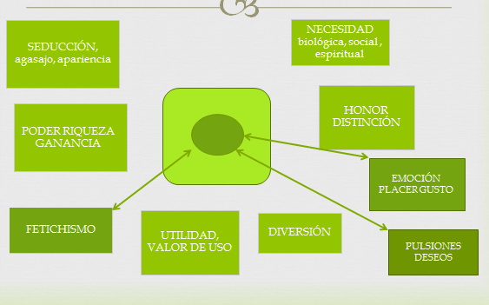
El modo de consumo ligado al modo de producción. Modo de producción y modo de consumo
MODO DE PRODUCCIÓN
INFRAESTRUCTURA |  | SUPERESTRUCTURA
 |  | PARENTESCO
ECOLOGÍA
 |  | RELIGIÓN, CREENCIAS
 |  | SISTEMAS EDUCATIVOS
FUERZAS PRODUCTIVAS
 |  | LO JURÍDICO, LA POLÍTICA Y LA IDEOLOGÍA DEL PODER
RELACIONES SOCIALES DE PRODUCCIÓN
 |  | CULTURA, COSMOVISIÓN Y ESTÉTICA
REACIONES CULTURALES Y JURÍDICAS DE PRODUCCIÓN |  | MEDIOS DE COMUNICACIÓN
 |  | SABIDURÍA SOCIAL
MODO DE CONSUMO

Slide 11
Capítulo IV El Trabajo como proceso social complejo
Conclusiones

